Slide 1
НОВОЕ ПРИШЕСТВИЕ СОЦИАЛИЗМА?
Ю.Кузнецов
XV Лебедевские чтения
Москва, 18.05.2019

Slide 2
Признаки нового…
в сфере идей
в публичной риторике
в публичной политике
в социальных практиках

Slide 3
Сфера идей
идеологема безопасности
идеологема контроля
идеологема общего блага
идеологема неразумности индивида
идеологема самореализации личности
идеологема защиты групп/категорий индивидов от всех рисков и неприятностей
Общее:
решение всех проблем (конфликтных ситуация) может быть достигнуто только благодаря государству (превосходящей власти), которое (которая) должно наделятья полномочиями
по мере надобности

Slide 4
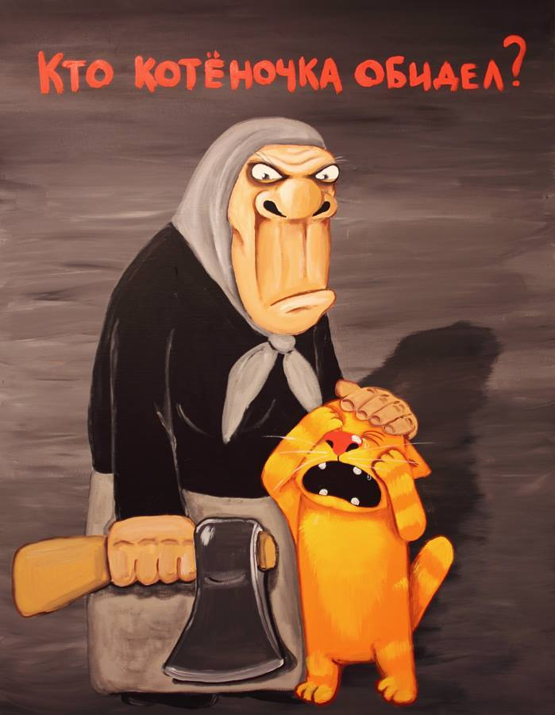

Slide 5
Публичная риторика
уход риторики дерегулирования
ослабление риторики предпринимательства и производительности, замена ее риторикой развития
расцвет риторики общего блага
расцвет риторики равенства/неравенства, лозунг повышения налогов

Slide 6
Публичная политика
борьба с потеплением климата
борьба с традиционной энергетикой и транспортом
политика маргинализации диссидентов
наступление на свободу слова
успехи левых и левоцентристских партий, движений и политиков

Slide 7
Социальные практики
усиление контроля с помощью IT
цензура в интернете
превращение банковской системы в филиал государственной системы слежки
централизованное экономическое планирование в банковской сфере
административизация права
доминирование левых идеологий в социальных и гуманитарных науках и образовании, основанное на государственном финансировании

Slide 8
На что надежда?
сущностная слабость централизованного планирования
банкротство социального государства
технологическая децентрализация социальных взаимодействий
отступление традиционных СМИ и наступление альтернативных СМИ
ослабление государственного контроля в некоторых сферах
политическая децентрализация
«головокружение от успехов»

